Slide 1
Analisis Pengeluaran Pelanggan Wholesale
Menentukan kategori produk dominan dalam pengeluaran pelanggan

Slide 2
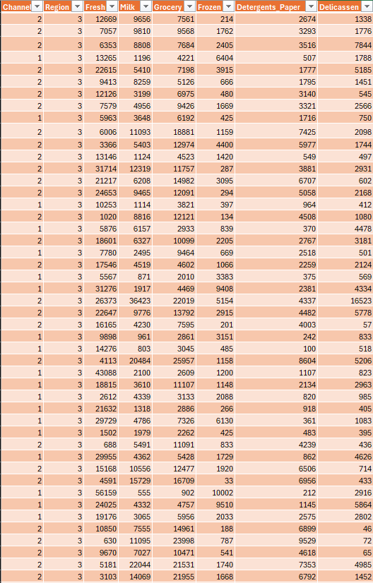

Tabel dan Hasil
<
T
1
>
Pengeluaran setiap region
Total Pengeluaran
Dataset
Rata-rata

Slide 3
Grafik Pelanggan disetiap kategori
<
T
1
>
Di kategori Fresh (1) mendominasi pengeluaran Horeca,
tetapi tidak dengan di retail

Slide 4
Diagram
<
T
1
>
Diagram disini untuk menjelaskan tentang menunjukkan jumlah pelanggan di distribusi dan region

Slide 5
Di penjelasan kali ini terdapat data dan berbagai jenis table dimulai dari menampilkan grafik pengeluaran di setiap kategori dan diagram menjelaskan tentang jumlah pelanggan di distribusi dan region
Kesimpulan
<
T
0
>

Slide 6

Thank You
<
T
2
>

